Slide 1


CÁC KÊNH TIẾP THỊ
CHUYỂN GIAO GIÁ TRỊ ĐẾN KHÁCH HÀNG

Slide 2

CÁC KÊNH TIẾP THỊ
CHUYỂN GIAO GIÁ TRỊ ĐẾN KHÁCH HÀNG
01. Chuỗi cung ứng và mạng lưới chuyển giao giá trị.
02. Bản chất kênh Marketing
03. Hành vi kênh và tổ chức kênh tiếp thị
04. Quyết định thiết kế và quản lý kênh Marketing
05. Quản lý chuỗi cung ứng và Hậu cần

Slide 3
Chuỗi cung ứng và mạng lưới chuyển giao giá trị

Slide 4
Tổng quan
Các khái niệm cơ bản
01
Chuỗi cung ứng gồm: những đối tác thượng tầng (upstream) và
hạ tầng (downstream)
02
Mạng lưới chuyển giao giá trị bao gồm: doanh nghiệp, nhà cung cấp, nhà phân phối và khách hàng

Slide 5



Tổng quan
Việc sản xuất một sản phẩm hay dịch vụ rồi chuyển tới người mua đòi hỏi doanh nghiệp phải xây dựng mối quan hệ không chỉ với người tiêu dùng, mà với cả các nhà cung cấp và đại lý bán hàng chủ chốt trong chuỗi cung ứng của doanh nghiệp đó.
Thiết lập và định vị thương hiệu “Pepsi: Live for Now”

Slide 6
Bản chất kênh Marketing
MMMMMMMMMMMMMMMMM

Slide 7
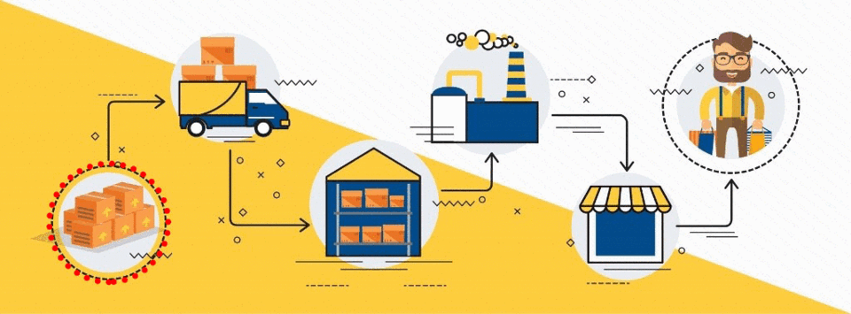
Bản chất kênh Marketing
MMMMMMMMMMMMMMMMM
Kênh Marketing (kênh phân phối): Một tập hợp các tổ chức phụ thuộc lẫn nhau giúp sản phẩm và dịch vụ sẵn sàng đáp ứng nhu cầu sử dụng hoặc tiêu thụ của người tiêu dùng hay khách hàng của doanh nghiệp

Slide 8
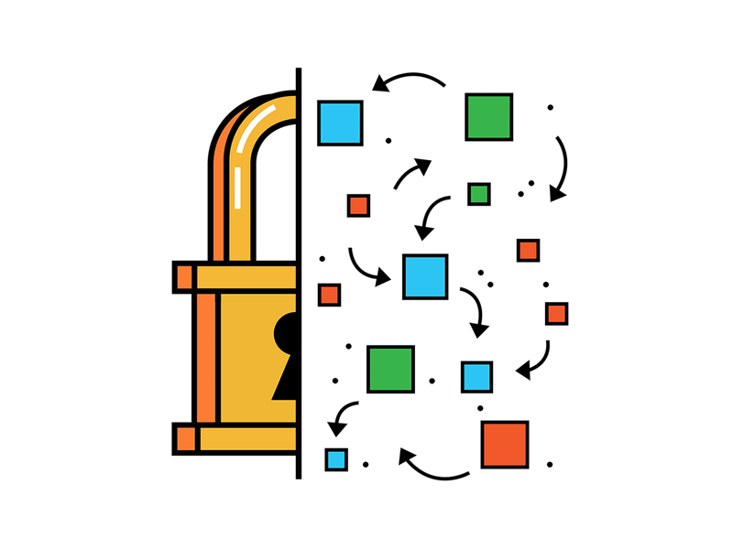
Bản chất kênh Marketing
MMMMMMMMMMMMMMMMM
Các quyết định về kênh Marketing ảnh hưởng trực tiếp đến mọi hoạt động marketing khác
Các doanh nghiệp hiếm khi quan tâm đến kênh phân phối của mình. Trái lại, nhiều doanh nghiệp sử dụng các hệ thống phân phối sáng tạo để tạo lợi thế cạnh tranh
Các quyết định về kênh phân phối thường liên quan đến những cam kết lâu dài với các doanh nghiệp khác.

Slide 9

Bản chất kênh Marketing
MMMMMMMMMMMMMMMMM
Cách thức các thành viên trong kênh Marketing
tạo giá trị
Nhà sản xuất sử dụng các kênh trung gian vì họ đạt hiệu quả cao hơn trong việc đưa hàng hóa với thị trường mục tiêu
Vai trò của các trung gian marketing là chuyển đổi tập hợp loại sản phẩm mà người dùng cần
Bằng cách đưa sản phẩm, dịch vụ đến với khách hàng, các thành viên trong kênh marketing đã tạo thêm giá trị khi nối liền khoảng cách, thời gian, địa điểm, quyền sở hữu sản phẩm, dịch vụ đối với người tiêu dùng

Slide 10

Bản chất kênh Marketing
MMMMMMMMMMMMMMMMM
CÁC CHỨC NĂNG CỦA CÁC THÀNH VIÊN MARKETING​
Thông tin​
Truyền thông​
Mối quan hệ​
Cân đối
Thương lượng
Phân phối vật chất​
Tài trợ​
Tiếp nhận rủi ro.​
Các chức năng của các thành viên marketing:

Slide 11
Hành vi kênh và tổ chức kênh tiếp thị
Các kênh phân phối là hệ thống hành vi phức tạp, trong đó con người
và doanh nghiệp tương tác để đạt được các mục tiêu riêng và chung.​

Slide 12

Hành vi kênh và tổ chức kênh tiếp thị
Một kênh marketing tạo thành từ các doanh nghiệp hợp tác với nhau vì lợi ích chung.
Các thành viên trong hệ thống đều phụ thuộc lẫn nhau.
Mỗi thành viên trong hệ thống đảm nhiệm một vai trò khác nhau
Thành công của từng thành viên trong kênh marketing phụ thuộc vào vào thành công của toàn hệ thống, vậy nên tất cả các doanh nghiệp thuộc cùng một kênh nên hợp tác suôn sẻ với nhau

Slide 13

Hành vi kênh và tổ chức kênh tiếp thị
Dù phụ thuộc lẫn nhau nhưng các thành viên trong cùng một hệ thống thường hoạt động đơn lẻ để đạt hiệu quả cao nhất cho bản thân.
Tạo nên xung đột trong marketing​
Xung đột ngang xảy ra giữa các doanh nghiệp cùng cấp độ trong marketing
Xung đột dọc xảy ra giữa những cấp độ khác nhau trong cùng một kênh marketing, thường xuất hiện nhiều hơn
Một số xung đột trong kênh Marketing xuất hiện ở dạng cạnh tranh lành mạnh. Không có nó, kênh Marketing có thể trở nên thụ động và không được cải tiến.

Slide 14
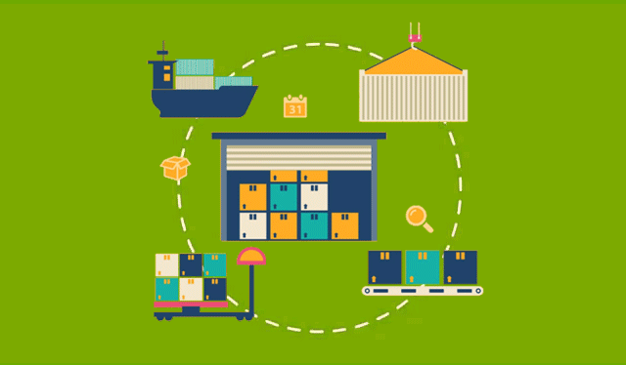
Hành vi kênh và tổ chức kênh tiếp thị
Hệ thống tiếp thị dọc (VMS):
Tạo thành từ các nhà sản xuất, đại lý và nhà bán lẻ hoạt động thống đồng nhất
VMS tập đoàn: hợp nhất các bước kế tiếp nhau của hoạt động sản xuất và phân phối dưới một quyền sở hữu duy nhất.
VMS hợp đồng: tạo thành từ các doanh nghiệp độc lập nằm ở các cấp độ khác nhau của quá trình sản xuất và phân phối
VMS được quản lí: quyền lãnh đạo kênh được đề ra phải thông qua quyền sở hữu hoặc ràng buộc theo hợp đồng thông qua quyền lực của một hoặc vài thành viên có ưu thế trong kênh.

Slide 15
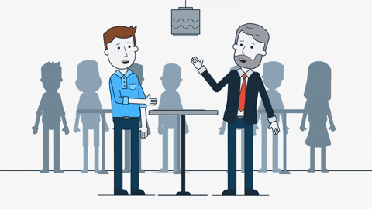
Hành vi kênh và tổ chức kênh tiếp thị
Hệ thống tiếp thị ngang
Các doanh nghiệp đồng tầng sẽ bắt tay nhau cùng hợp tác. Bằng cách liên kết này, các doanh nghiệp có thể kết hợp nguồn lực tài chính, sản xuất và marketing để đạt hiệu quả cao hơn

Slide 16
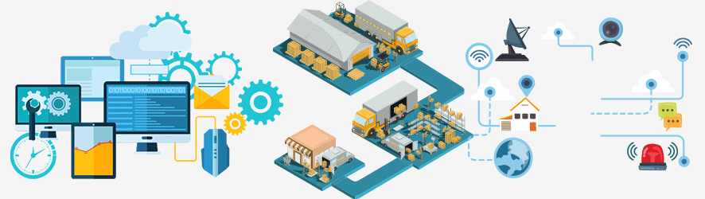
Hành vi kênh và tổ chức kênh tiếp thị
HỆ THỐNG PHÂN PHỐI ĐA KÊNH
Xuất hiện khi một doanh nghiệp thiết lập ít nhất hai kênh marketing để tiếp cận một hoặc nhiều phân khúc khách hàng

Slide 17
Quyết định thiết kế và
quản lý kênh Marketing

Slide 18



Quyết định thiết kế kênh Marketing
Thiết kế kênh Marketing là tất cả những hoạt động liên quan đến việc phát triển những kênh Marketing mới ở những nơi mà trước đó chưa có hoặc để cải tiến các kênh Marketing.

Slide 19
Quyết định thiết kế kênh Marketing
Tiến trình thiết kế kênh Marketing
Đánh giá
các kênh
thay thế
chính
Thiết kế
các kênh
phân
phối
quốc tế
Nhận diện
những
kênh
thay thế
chính
Thiết lập
các
mục tiêu
cho kênh
Phân tích
nhu cầu
người
tiêu
dùng

Slide 20


Quyết định thiết kế kênh Marketing
Quy trình thiết kế kênh Marketing bắt đầu bằng việc tìm hiểu những điều mà khách hàng mục tiêu muốn từ kênh Marketing của doanh nghiệp,
Phân tích
nhu cầu
người
tiêu
dùng
Qua đó, các doanh nghiệp cần phải có sự cân bằng nhu cầu khách hàng không chỉ với tính khả thi và chi phí đáp ứng nhu cầu mà còn cả khả năng chấp nhận giá của khách hàng.

Slide 21


Quyết định thiết kế kênh Marketing
Các Doanh nghiệp nên thiết lập mục tiêu cho kênh Marketing dựa trên mức độ dịch vụ khách hàng mà họ muốn đạt được.
Thiết lập
các
mục tiêu
cho kênh
Mục tiêu mà 1 doanh nghiệp đặt ra cho kênh Marketing cũng bị ảnh hưởng bởi: bản chất doanh nghiệp, sản phẩm trung gian Marketing, đối thủ cạnh tranh và môi trường.

Slide 22
Quyết định thiết kế kênh Marketing
Các loại trung gian.
Nhận
diện
những
kênh
thay thế
chính
Số lượng trung gian.
Trách nhiệm của từng thành viên
trong kênh Marketing.

Slide 23

Quyết định thiết kế kênh Marketing
Các loại trung gian.
Nhận
diện
những
kênh
thay thế
chính
Doanh nghiệp nên xác định các loại thành viên kênh có thể tham gia công việc kênh Marketing. Hầu hết các doanh nghiệp đều có rất nhiều sự lựa chọn thành viên kênh.
Việc sử dụng nhiều loại hình đại lý trong một kênh sẽ mang lại cho doanh nghiệp nhiều lợi ích, song cũng có trở ngại.

Slide 24



Quyết định thiết kế kênh Marketing
Số lượng trung gian.
Nhận
diện
những
kênh
thay thế
chính
Phân phối đại trà
Phân phối độc quyền
Phân phối chọn lọc

Slide 25


Quyết định thiết kế kênh Marketing
Trách nhiệm của từng thành viên
trong kênh Marketing.
Nhận
diện
những
kênh
thay thế
chính
Nhà sản xuất và các trung gian cần đồng thuận về điều khoản và trách nhiệm của từng tv trong kênh Marketing.

Slide 26


Quyết định thiết kế kênh Marketing
Kinh tế
Đánh giá theo tiêu chí: hiệu quả kinh tế, khả năng kiểm soát, khả năng thích nghi.
Thích
nghi
Kiểm
soát
Đánh
giá
các kênh
thay thế
chính

Slide 27
Quyết định thiết kế kênh Marketing
Kinh tế
Tiêu chí kinh tế: Doanh nghiệp so sánh doanh số, chi phí, khả năng sinh lợi mà các kênh marketing khác nhau đạt được.
Thích
nghi
Kiểm
soát
Đánh
giá
các kênh
thay thế
chính
Quyền kiểm soát: Doanh nghiệp nên trao cho các trung gian một phần kiểm soát trong việc quảng bá sản phẩm.
Tiêu chí khả năng thích nghi: Các kênh thường có những cam kết dài hạn, tuy nhiên, DN muốn đảm bảo tính linh động cho kênh của mình nhằm tạo sự thích nghi với những thay đổi trong môi trường kinh doanh.

Slide 28


Quyết định thiết kế kênh Marketing
Chuyên gia Marketing cần phải thường xuyên điều chỉnh chiến lược kênh Marketing cho phù hợp với những cấu trúc hiện có tại từng quốc gia..
Thiết
kế
các
kênh
phân
phối
quốc tế
Hệ thống phân phối rất phức tạp, tính cạnh tranh cao và khó thâm nhập.
Hệ thống phân phối tại các nước đang phát triển có thể phân tán, không hiệu quả hoặc thiếu đồng bộ
Điều kiện của địa phương có thể ảnh hưởng mạnh mẽ tới cách thức phân phối sản phẩm của một doanh nghiệp trên thị trường quốc tế.

Slide 29

Quyết định quản lý kênh Marketing.
Lựa chọn thành viên cho kênh Marketing.
Quản lý và thúc đẩy các thành viên trong kênh Marketing.
Đánh giá thành viên kênh Marketing.
Các quyết định phân phối và chính sách của chính phủ.

Slide 30




Quyết định quản lý kênh Marketing.
Lựa chọn thành viên cho kênh Marketing
Quản lý và thúc đẩy các thành viên trong kênh Marketing.
Dựa trên các tiêu chí: mặt hàng, kinh nghiệm, mức lợi nhuận, khả năng thanh toán, khả năng hợp tác, uy tín, điều kiện kinh doanh.

Slide 31



Quyết định quản lý kênh Marketing.
Quản lý và thúc đẩy các thành viên trong kênh Marketing.
Doanh nghiệp phải bán hàng không chỉ thông qua trung gian, mà còn đồng hành cùng họ. Doanh nghiệp thực hiện quản lý quan hệ đối tác nhằm xây dựng mối quan hệ lâu dài và đối tác trong kênh.
Hệ thống chuyển giao giá trị đáp ứng nhu cầu của cả doanh nghiệp lẫn đối tác Marketing.

Slide 32



Quyết định quản lý kênh Marketing.
Quản lý và thúc đẩy các thành viên trong kênh Marketing.
Các doanh nghiệp có thể sử dụng PRM và phần mềm quản lý chuỗi cung ứng (SCM) để hỗ trợ vấn đề tuyển chọn, huấn luyện, tổ chức, quản lý, thúc đẩy cũng như đánh giá mối quan hệ với các đối tác trong kênh marketing

Slide 33

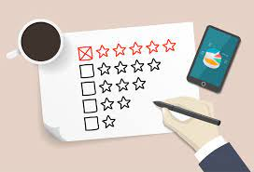

Quyết định quản lý kênh Marketing.
Đánh giá thành viên kênh Marketing..
Đánh giá hoạt động của các thành viên cần thông qua các tiêu chí: mức độ tồn kho, thời gian giao hàng, phương thức xử lý,...
Ghi nhận và tăng thưởng, tri ân những trung gian phân phối hoạt động tốt.
Các trung gian hoạt động kém cần được hỗ trợ hoặc thậm chí thay thế nếu hoạt động quá kém.

Slide 34



Quyết định quản lý kênh Marketing.
Các quyết định phân phối và chính sách của chính phủ.
Hệ thống pháp lý sẽ can thiệp ngăn ngừa việc tạo tính độc quyền.

Slide 35
Quản lý chuỗi cung ứng
Và hậu cần

Slide 36

Quản lý chuỗi cung ứng và hậu cần
Khái niệm
VS
Hậu cần marketing
(phân phối vật chất)
Quản lý chuỗi
cung ứng

Slide 37
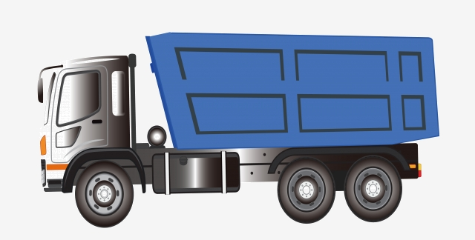
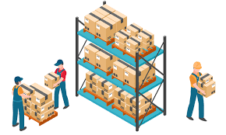
Quản lý chuỗi cung ứng và hậu cần
Bản chất và tầm quan trọng của hậu cần marketing
X
X
???
???

Slide 38



Quản lý chuỗi cung ứng và hậu cần
Bản chất và tầm quan trọng của hậu cần marketing
Lập kế hoạch
Dòng vật chất của nguyên liệu, hàng hóa cùng những thông tin liên quan từ nơi sản xuất đến nơi tiêu thụ.
Thực thi
Kiểm soát

Slide 39
Quản lý chuỗi cung ứng và hậu cần
Bản chất và tầm quan trọng của hậu cần marketing
Hậu cần marketing đưa đúng sản phẩm đến đúng khách hàng, đúng địa điểm và đúng thời gian một cách có lợi nhất.

Slide 40
Quản lý chuỗi cung ứng và hậu cần
Bản chất và tầm quan trọng của hậu cần marketing
Hậu cần marketing không chỉ bao gồm hậu cần bên ngoài, mà còn bao gồm cả hậu cần bên trong và hậu cần ngược
Quản lý chuỗi cung ứng đòi hỏi tư duy định hướng khách hàng. Lưu ý: nó cũng có thể gọi là hệ thống phân phối giá trị khách hàng
Hậu cần bên trong
Hậu cần bên ngoài
Nhà cung cấp
Doanh nghiệp
Đại lý
Khách hàng
Hậu cần ngược

Slide 41
Quản lý chuỗi cung ứng và hậu cần
Bản chất và tầm quan trọng của hậu cần marketing
Hậu cần marketing không chỉ bao gồm hậu cần bên ngoài, mà còn bao gồm cả hậu cần bên trong và hậu cần ngược
Hậu cần marketing bao gồm toàn bộ hoạt động quản trị chuỗi cung ứng - quản lý các dòng chảy cũng như những thông tin liên quan

Slide 42
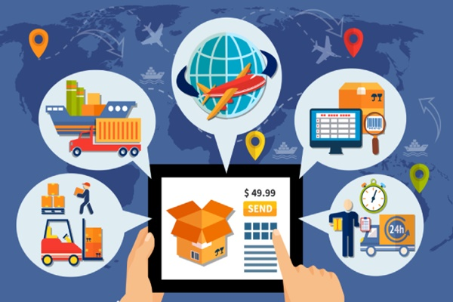
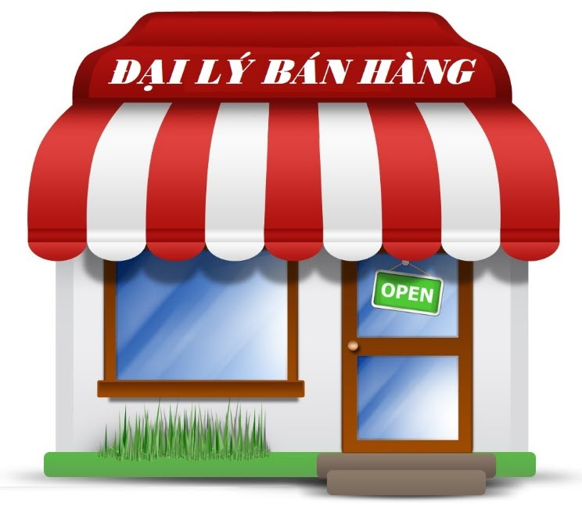
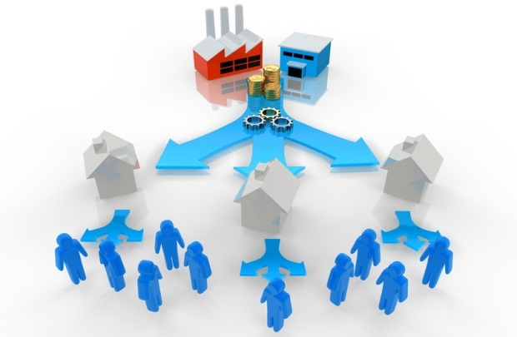


Quản lý chuỗi cung ứng và hậu cần
Nhiệm vụ của nhà quản lý hậu cần
Là phối hợp các hoạt động của các nhà cung cấp, đại lý mua bán, người làm marketing, thành viên kênh phân phối và khách hàng.

Slide 43
Quản lý chuỗi cung ứng và hậu cần
Sử dụng hệ thống hậu cần tiên tiến, dịch vụ tốt hơn, giá rẻ hơn
🡪 giành được lợi thế cạnh tranh tốt hơn
Các doanh nghiệp ngày nay nhấn mạnh hơn vào hậu cần vì:
Hệ thống hậu cần tiên tiến có thể giúp tiết kiệm
khoản chi phí khổng lồ cho cả doanh nghiệp
và khách hàng.
Sự bùng nổ của hàng hóa đa dạng đã tạo nên nhu cầu
về quản trị hệ thống hậu cần tiên tiến.
Những tiến bộ về công nghệ thông tin cũng tạo cơ hội cho các thành tựu to lớn trong việc nâng cao hiệu quả phân phối.

Slide 44
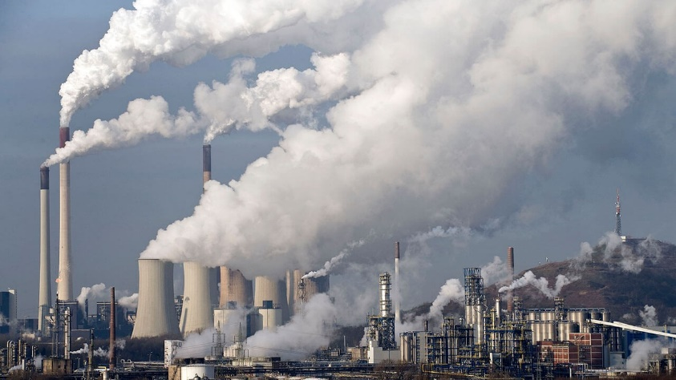


Quản lý chuỗi cung ứng và hậu cần
Chuỗi cung ứng bền vững
Bảo vệ môi trường đã trở thành một khía cạnh quan trọng trong lựa chọn nhà cung cấp và đánh giá hiệu quả hoạt động.
🡪 Phát triển chuỗi cung ứng bền vững không chỉ là trách nhiệm với môi trường mà còn có thể mang lại lợi nhuận cho doanh nghiệp.

Slide 45

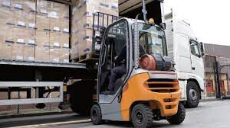


Quản lý chuỗi cung ứng và hậu cần
Mục tiêu của hệ thống hậu cần
Cung cấp mức dịch vụ khách hàng đã hoạch định với chi phí thấp nhất.

Slide 46

Quản lý chuỗi cung ứng và hậu cần
Các chức năng của hệ thống hậu cần.
LƯU KHO
QUẢN LÝ HÀNG
TỒN KHO
QUẢN LÝ THÔNG TIN HẬU CẦN
VẬN CHUYỂN

Slide 47
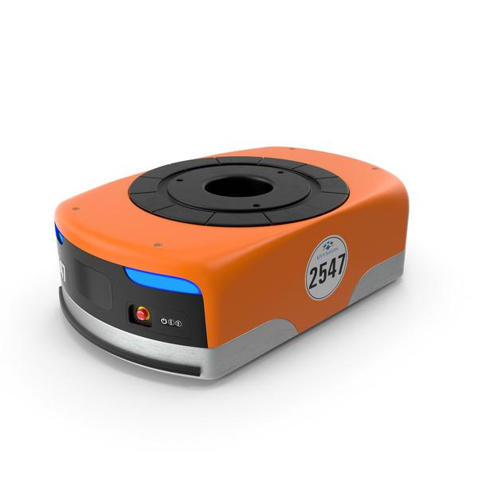
Quản lý chuỗi cung ứng và hậu cần
Một doanh nghiệp cần quyết định về số lượng, loại hình và vị trí kho hàng của mình. Kho dự trữ hàng hóa giúp điều tiết hàng trong thời gian dài. Ngược lại, trung tâm phân phối được thiết kế để luân chuyển hàng hóa thay vì dự trữ.
LƯU
KHO

Slide 48


Quản lý chuỗi cung ứng và hậu cần
Mức hàng tồn kho quá ít 🡪 sản xuất khẩn cấp 🡪 tốn
QUẢN TRỊ TỒN
KHO
Mức hàng tồn kho quá nhiều 🡪 dư thừa
Các doanh nghiệp phải cân đối chi phí cho mức tồn kho lớn hơn so với kết quả doanh thu và lợi nhuận.

Slide 49
Quản lý chuỗi cung ứng và hậu cần
Xe tải:
chiếm 40% tổng số hàng hóa tấn/dặm vận chuyển tại Mỹ.
Đường sắt:
chiếm 26% tổng số hàng hóa tấn/dặm.
VẬN
CHUYỂN
Đường thủy:
chiếm 7% tổng số hàng hóa tấn/dặm.
Đường ống:
chiếm 17% tổng số hàng hóa tấn/dặm.
Hàng không:
chiếm ít hơn 1% lượng hàng hóa tấn/dặm.
Chiếm 8% tổng tấn/dặm hàng hóa được vận chuyển.
Vận tải kèm thêm (piggyback): đường sắt - xe tải
Vận tải liên hợp (trainship): đường sắt - đường thủy
Vận tải hàng không - đường bộ (airtruck): máy bay - xe tải
Vận tải đa
phương thức:

Slide 50





Quản lý chuỗi cung ứng và hậu cần
BÊN
THỨ BA
Nhiều doanh nghiệp thuê ngoài các dịch vụ hậu cần từ các nhà cung cấp dịch vụ hậu cần bên thứ ba (3PL) như Ryder, Penske Logistics, BAX Global, DHL Logistics, FedEX Logistics và UPS Business Solutions.

Slide 51
Quản lý chuỗi cung ứng và hậu cần
Các doanh nghiệp
sử dụng dịch vụ
hậu cần bên thứ ba vì
BÊN
THỨ BA
Đưa sản phẩm ra thị trường là trọng tâm chính của họ, họ có thể làm điều đó hiệu quả hơn với chi phí thấp hơn. (tiết kiệm chi phí 10-25%).
Hậu cần thuê ngoài giải phóng nguồn lực doanh nghiệp
Các doanh nghiệp hậu cần tích hợp hiểu rõ hơn về môi trường hậu cần ngày càng phức tạp.

Slide 52
THANKS FOR
WATCHING
REPORTER：GROUP 7

